Slide 1
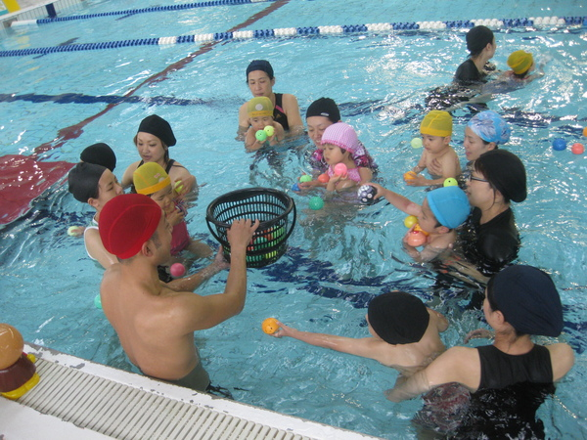
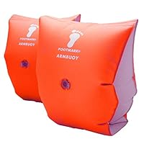
親子でエンジョイスイミング！
親子水泳で楽しく水慣れしよう！
プールイベント開催します！
日 時：８月２５日（日）
9：00～10：00
フィグスをつけてバタ足や、
最後は玉入れや水中ゲームも♪
楽しく遊びます♪
場 所：エルグ・テクノプール
（ホテル京セラ斜め前）
参加料：無料
パパママの運動にも♪
対 象：未就学児と保護者（霧島市こども館カードをお持ちの方）
定 員：10組
レッスン担当：辻（日本スポーツ協会水泳コーチⅠ資格所持）藤崎（エルグ・テクノスイミングコーチ）
申込方法：霧島市こども館まで（予約制）
※お子様一人に保護者一人入水していただきます
※詳細・ご不明な点はお問合せください
申込締切：8月22日（木）まで
楽しく遊ぶと同時に
水難事故防止にも繋がる事をお伝えします

